Slide 1
Clock Clock Clock
박도월
목표
문제점
해결

Slide 2
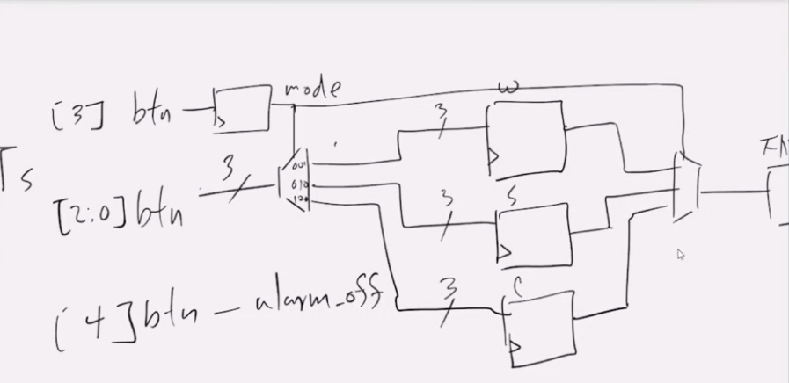
목표
1. 하나 버튼을 활용해서 3가지 모드 변경
2. 알람 off 버튼 만들기
교수_회로도(제일 중요)

Slide 3
문제점
1
2
4
각 하나에 버튼을 만들기
조건문 모드 만들기
출력 모드 설정
C언어 기반
3
Verilog에 대한 이해

Slide 4
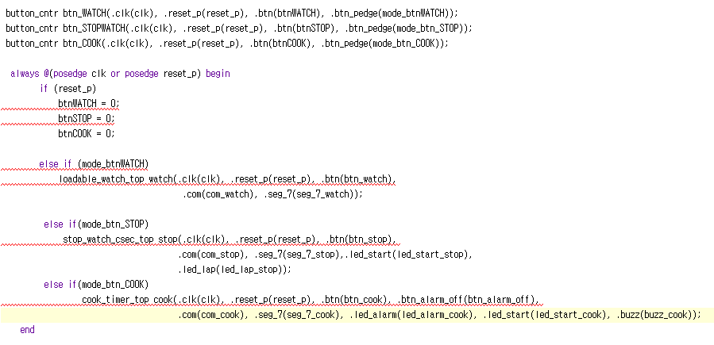
각 하나에 버튼을 만들기
처음부터 한번에 만들지않고
하나씩 만들어보기

Slide 5
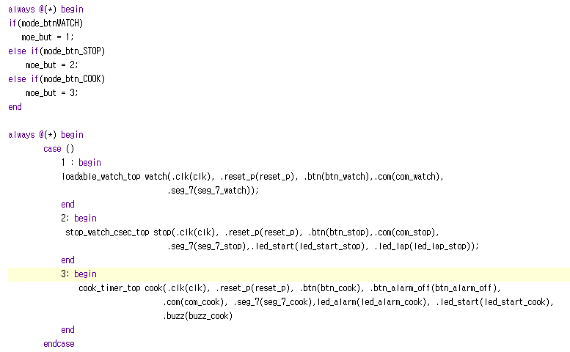
조건문 모드 만들기
조건 문을 활용한 버튼 신호 바꾸기

Slide 6
Verilog에 대한 이해
조건 문을 활용한 버튼 신호 바꾸기

Slide 7
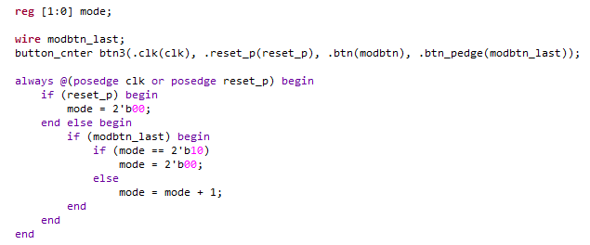
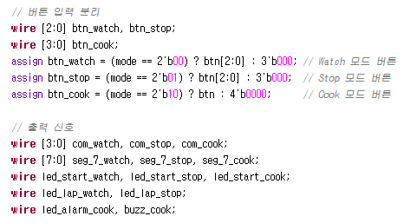
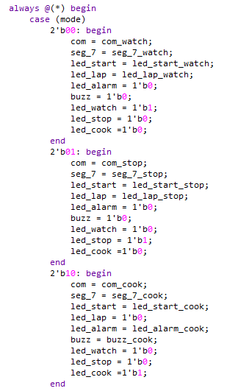
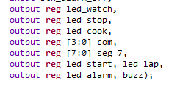
출력 모드 설정
1
2
3
1. 하나 버튼으로 비트 연산
4
2. 모듈 인스턴스에 들어갈 버튼 설정
3. 각 모듈인스턴스에 출력 값 출력
4. 출력 값 변경을 위함

Slide 8
감사합니다.
Clock_watch
Clock_stopwatch
Clock_cook

